Slide 1
Лекція 1
Програмування мовою Python

Slide 2
План
Історія та особливості мови Python.
Основні поняття мови програмування Python
Стандартні типи даних.
Числа.
Списки.
Рядки.
Множини.
Словники.
Зрізи.

Slide 3
1. Історія та особливості мови Python.
Python – динамічна інтерпретована об’єктно-орієнтована скриптова мова програмування із строгою динамічною типізацією. Розроблена в 1990 році голандським програмістом Гвідо ван Россумом .
Автор назвав мову на честь популярного британського комедійного серіалу 1970-х років «Літаючий цирк Монті Пайтона». Найчастіше вживане прочитання назви мови — «Па́йтон».
Офіційний сайт мови програмування Python https://www.python.org/ .
Python – багатоцільова мова програмування, яка дозволяє писати код, що добре читається. Відносний лаконізм мови Python дозволяє створити програму, яка буде набагато коротше свого аналога, написаного на іншій мові.
Python - багатоплатформова мова програмування. Це означає, що програми на Python можна запускати в різних операційних системах без будь-яких змін.
Ще однією перевагою Python є його стандартна бібліотека, яка встановлюється разом з Python і містить готові інструменти для роботи з операційною системою, веб-сторінками, базами даних, різними форматами даних, для побудови графічного інтерфейсу програм тощо.
Програми, написані на мові програмування Python, можуть бути як невеликими скриптами, так і складними системами.
Python абсолютно безкоштовний.
.

Slide 4
Установка інтерпритатора Python
офіційний сайт python.org.

Slide 5
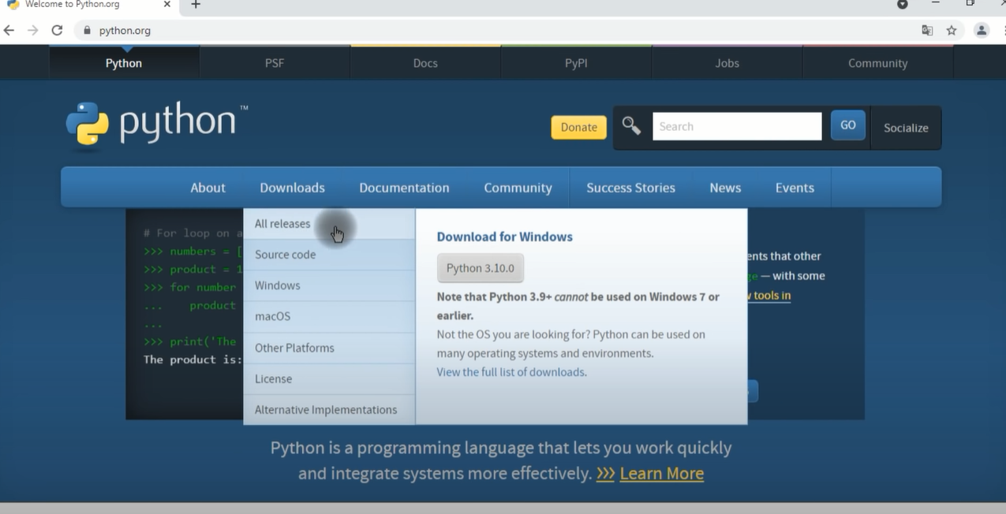
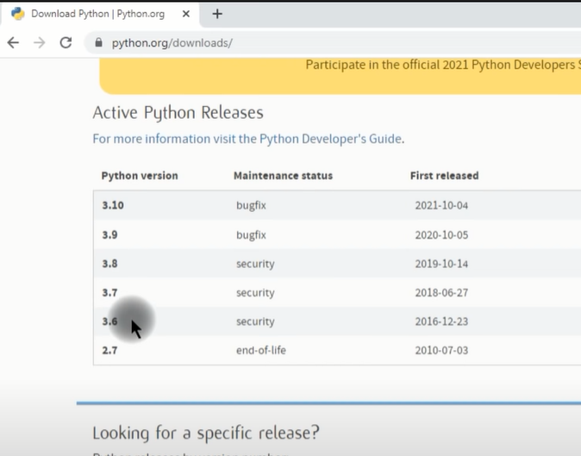
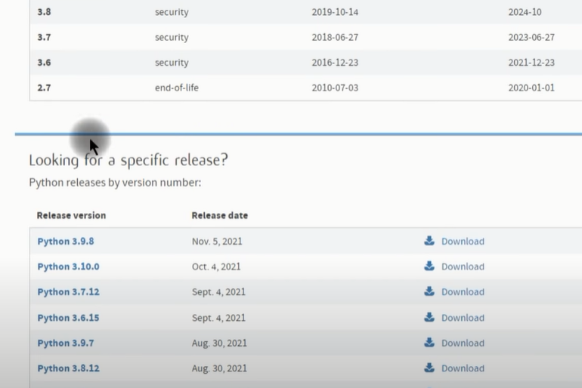

Slide 6
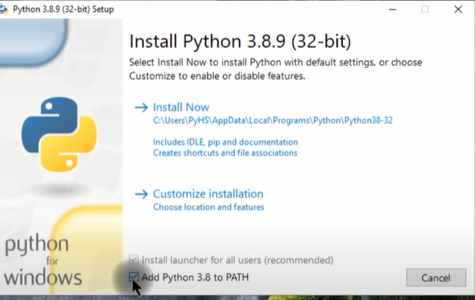
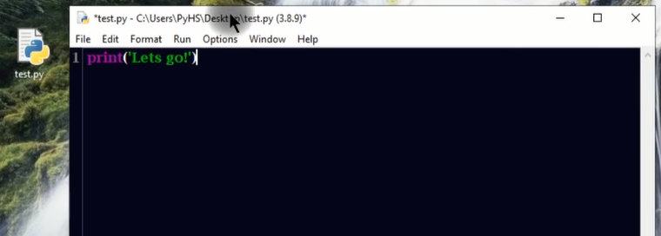

Slide 8
У Python різні складові програмного коду виділяються певними кольорами:

Slide 9
.
PEP 8 - керівництво з написання коду на Python
Цей документ описує угоду про те, як писати код для мови python, включаючи стандартну бібліотеку, що входить до складу python.
PEP 8 створений на основі рекомендацій Гуїдо ван Россум з додатками від Баррі. Якщо десь виникав конфлікт, ми вибирали стиль Гуїдо. І, звичайно, цей PEP може бути неповним (фактично, він, напевно, ніколи не буде закінчено).
Ключова ідея Гуїдо така: код читається набагато більше разів, ніж пишеться. Власне, рекомендації про стиль написання коду спрямовані на те, щоб поліпшити читабельність коду і зробити його узгодженим між великим числом проектів. В ідеалі, весь код буде написаний в єдиному стилі, і будь-хто зможе легко його прочитати.
Коментарі
Коментарі надзвичайно корисні в будь-якій мові програмування. У міру зростання обсягу і складності коду в програмі слід додавати коментарі, які описують загальний підхід до розв’язуваної задачі. Коментарі - це, свого роду, нотатки, написані на зрозумілій мові.
У мові Python ознакою коментаря є символ #. Інтерпретатор Python ігнорує всі символи в коді після # до кінця рядка.

Slide 10
2. Основні поняття мови програмування Python
Як і будь-яка мова, Python має алфавіт, синтаксис, семантику.
Алфавіт мови - набір символів, що може використовуватись у програмному коді.
Під час створення програм мовою Python можна використовувати такі символи:
великі та малі літери латинського алфавіту;
цифри: 0...9;
знаки арифметичних операцій, спеціальні символи: + - * /{} [] \ ^ = > < ( ) . , ; _ # ‘!?: .
У мові Python використовують також комбінації символів і службові слова, що мають фіксований зміст:
комбінації символів: <=, >=, <>, = =; !=, **;
службові слова: and, elif, if, as, else, import тощо.
Синтаксис мови - сукупність правил побудови команд мовою програмування.
Семантика мови - сукупність правил виконання комп'ютером команд, записаних мовою програмування.

Slide 11
Величини в мові Python
Окремий інформаційний об'єкт (число, символ, рядок тощо) називають величиною. Основними характеристиками є назва, вид, тип, значення.
Вид величини визначає спосіб використання величини в програмі. Величина може бути константою (тобто постійною, значення якої не змінюється) або змінною.
Константи - це величини, значення яких не можуть змінюватися в ході виконання програми. Прикладом констант можуть бути число π = 3,14.... в математиці, у фізиці - число g=9,8 м/с² , у хімії - густина води ρ=997 кг/м³ . Звичайні числа та рядки також можуть бути константами.
Змінні - це величини, значення яких можуть змінюватися в ході виконання програм.
Існують правила, яких необхідно дотримуватися під час надання імен змінним:
Першим символом має бути латинська літера чи знак нижнього підкреслювання _.
Решта імені може складатися з літер, чисел або знаків нижнього підкреслювання.
Не можна використовувати спеціальні символи, макі як /, #, @. Не можна використовувати пробіли.
Імена змінних чутливі до регістру. Наприклад, myname i myName - це різні змінні.
Не можна надавати змінним імена ключових слів (команд), наприклад print.

Slide 12
Для надання значення змінної використовується знак =.
Ім’я змінної має бути записано зліва від знака присвоювання, а арифметичний вираз (в якому можуть бути використані числа та інші вже задані змінні) - справа.
f=5
a1=36.12
Щоб отримати інформацію про тип змінної необхідно скористатися функцією type().
type(f)
<class 'int'>
type(a1)
<class 'float'>
Щоб вивести значення змінної на екран необхідно скористатися функцією print().
print(a1)
36.12
Щоб ввести значення змінної з клавіатури необхідно скористатися функцією input().
f=int(input())
5
a1=float(input())
36.12

Slide 13
Стандартні типи даних Python
Python відноситься до мов з неявною сильною динамічною типізацією.
Неявна типізація означає, що при оголошенні змінної вам не потрібно вказувати її тип, при явній - це робити необхідно.
Числа (Numeric Type): Тип даних про число використовується для зберігання числових значень.
Рядок(Text Sequence Type ): Тип даних рядка використовується для зберігання послідовності символів.
Кортеж (Tuple Type ): Тип даних кортежу використовується для зберігання колекції різних типів даних, і він незмінний.
Список (Sequence Type): Тип даних списку використовується для зберігання колекції різних типів даних і є змінним.
Набір (множина) (Set Types): Набір типів даних використовується для зберігання колекції різних типів даних; він є змінним і зберігає унікальні елементи.
Словник(Mapping Types): Тип даних словника використовується для зберігання колекції різних типів даних елементів у вигляді пар ключових значень, він є змінним і зберігає унікальний ключ.

Slide 14
Типи даних поділяються на
змінні
незмінні
списки (list),
множини (set),
словники (dict).
цілі числа (int),
числа з плаваючою точкою (float),
комплексні числа (complex),
логічні змінні (bool),
кортежі (tuple),
рядки (str)
і незмінні множини (frozen set).

Slide 15
Числа
У Python є два типи числових даних: цілі числа (int) і дійсні (float) - дробові числа.
Як роздільник між цілою та дробовою частиною дійсного числа використовується крапка.
Python вміє виконувати різні математичні операції. Причому, числа над якими виконується операція називаються операндами, а знаки, якими позначається дана операція – операторами.
Основні математичні оператори перераховані в таблиці:
Назва операції | оператор | приклад
додавання | + | 25+8
віднімання | - | 49-36
множення | * | 2*7
ділення | / | 25/5
ділення націло | // | 29//13
залишок від ділення | % | 17%3
піднесення до степені 2 | ** | 3**2

Slide 16
Приклади виконання арифметичних операцій
a=5 b=10 c=a+b print(c) 15 | w=29 r=13 t=w//r print(t) 2
d=b-a print(d) 5 | t1=w%r print(t1) 3

Slide 17
Модуль math
Крім найпростіших операцій над числами, які ми вже розглядали, Python здатний обчислювати значення більш складні математичні функції. Для цього призначено цілий ряд вбудованих функцій.
Але для проведення тригонометричних, логарифмічних та інших обчислень з числами мова Python містить додаткові функціі, зібраних в бібліотеку (модуль)- math.
Для використання цих функцій на початку програми необхідно підключити математичну бібліотеку, що виконується командою:
import math
a = pow(2, 3) #Піднесення числа 2 до степені 3 b = pow(4, 5) #4⁵ a 8.0 b 1024.0
from math import pow # інший спосіб підключити математичну бібліотеку

Slide 18
Приклади математичних функцій (модуля math)
math.ім’я_функції(…)
fsum () - обчислює точну суму значень з плаваючою точкою списку, діапазону
sp=[2.1,7.3,2.4,6.9]
import math
s1=math.fsum(sp)
print(s1)
18.7
print("сумма чисел от 1 до 10:", math.fsum(range(1,11)))
import math x = math.ceil(9.1) # округлює число до більшого(вгору) y = math.floor(9.9) # округлює число до меншого (вниз) print(x, y, sep = '\n') # sep дозволяє вставити розподілювач при виведенні 10 9

Slide 19
math.factorial(5) #факторіал числа 5! (1*2*3*4*5)
120
math.sqrt(4) # корінь квадратний
2.0
Трегонометричні функції
math.sin(x)
math.cos(x)
math.tan(x)
math.degrees(x) # перетворює кут з радіанної міри в градусну
math.radians(x) # перетворює кут з градусної міри в радіанну
В Python є дві математичні константи: pi і e.
pi: це математична константа зі значенням 3.1416 ..
e: це математична константа зі значенням 2.7183 ..

Slide 20
Перетворення типів даних

Slide 21
Списки
Список(list) являє собою послідовність впорядкованих елементів.
Список можна задати перерахуванням елементів списку в квадратних дужках.
Наприклад:
list=[] # пустий список
list1 = [7, 3, 5, 9, 11, 13] Rain = [ 'Red', 'Orange', 'Yellow', 'Green', 'Blue', 'Indigo', 'Violet']
Елементи списку нумеруються починаючи з 0. Звертатись до них можна використовуючи назву списку та порядковий номер елементу. У списку list1 - 6 елементів, а саме, list1 [0] # дорівнює 7,
list1 [4] # дорівнює 11 Елементи списку можна індексувати відємними числами. В такому разі читатися вони будуть з кінця, наприклад: list1 [-1] # дорівнює 13,
list1 [-3] # дорівнює 5 Довжину списку, тобто кількість елементів в ньому, можна дізнатися за допомогою функції len(), наприклад: len (list1) # дорівнює 6
Один список може містити різні дані, наприклад: my_list = ['один', 10, 2.25, [5, 15], 'пять']

Slide 22
Методи роботи зі списками
append() використовується для додавання елементу до списку. Метод може отримувати тільки один параметр. Параметром методу може бути будь-який об’єкт: число, рядок, список і т.д.
A.append(7) число 7 буде додано до списку А
extend() дозволяє розширити список. Вхідним параметром методу є інший список, який додається до даного. Список розширення може бути іменованим об’єктом або списком, взятим у квадратні дужки [ ].
A = [ 2, 3.78, 'abcde', True ]
B = [ "Hello", 77, 1.84 ]
A.extend(B)
insert() дозволяє вставити новий елемент в список з заданої позиції. Метод отримує два параметри. Перший параметр – позиція вставки, яка нумерується з 0. Другий параметр – ім’я об’єкту (значення), яке вставляється. A.insert(2, 777) # вставка в позицію 2 нового числа 777
index() # Визначення індексу елементу в списку
t = A.index('c')
count() # Визначення кількості входжень заданого елементу в списку
na = A.count('d')

Slide 23
Кортежі
Кортеж – це група об’єктів різних типів, взята в круглі дужки яка не допускає зміни (є незмінюваною).
Для кортежів виділяють наступні властивості:
Кортежі – це впорядковані колекції об’єктів довільних типів. Колекції об’єктів впорядковані зліва направо.
У кортежах доступ до елементів забезепечується за зміщенням. Кортежі підтримують операції, що використовуються на зміщенні елементів, наприклад, витягування зрізу, індексування тощо.
Кортежі відносяться до категорії незмінюваних послідовностей. До кортежів неможливо застосувати операції безпосередньої зміни. Однак, якщо елементом кортежу є змінюваний елемент (наприклад список), то цей елемент можна змінювати у кортежі.
Кортежі гетерогенні. Термін “гетерогенні” означає, що кортежі можуть містити інші складені об’єкти, наприклад, списки, рядки чи інші кортежі.
Кортежі підтримують довільну кількість вкладень.
Кортежі мають фіксовану довжину. Якщо потрібно змінити довжину кортежа, то при цьому обов’язково створюється копія кортежа у новому місці пам’яті, довжина якої інша.
Кортежі можна представляти як масиви посилань на об’єкти.

Slide 24
Кортеж формується у круглих дужках ()
a = () # пустий кортеж
с = ('ab', 'abcd', 'cde', 'abc', 'def')
b = (1, 3, 7, 13, 'abc', True)
tuple() – створення кортежу з ітерованого об’єкту
d = tuple('Hello'); # d = ('H', 'e', 'l', 'l', 'o')
f = tuple((3, 2, 0, -5)) # f = (3, 2, 0, -5) створення з іншого кортежу
A = (1, 2, 3)
B = (4, 5, 6)
C = A + B # C = (1, 2, 3, 4, 5, 6) конкатенація
A = (1, 2, 3) * 3 # A = (1, 2, 3, 1, 2, 3, 1, 2, 3) повторення задану кількість раз

Slide 25
Рядки
Python часто використовують для обробки текстів: пошуку в тексті, заміни окремих частин тексту і т.д. Для роботи з текстом в Python передбачений спеціальний рядковий тип даних str.
Рядок (String) – це складний тип даних, який представляє собою упорядковані послідовності символів, що використовуються для зберігання і представлення текстової інформації.
Рядок можна створити, застосувавши подвійні або одинарні лапки. Однак, початок і кінець рядка повинні обрамлятися однаковим типом лапок.
Наприклад:
b=“Житомирсько політехніка”
a = ‘Житомирсько політехніка‘
Щоб ввести більше одного рядка у рядкову величину (багаторядковий рядок), треба використати троє одинарних або подвійних лапок (‘ ‘ ‘); там, де треба перенести рядок, натиснути ENTER.
Кожний символ у рядку має унікальний порядковий номер — індекс. Нумерація символів починається з нуля. До конкретного символу в рядку можна звертатися за його індексом, зазначивши індекс у квадратних дужках.
a[0] ‘Ж'
a[–3] ‘н'

Slide 26
Функції для роботи з рядками
Для визначення тих чи інших особливостей рядка, у бібліотеці Python введено наступні функції класу str:
str.isdigit() перевіряє чи складається рядок з цифр і повертає True, якщо виконуються обидві наступні умови:
всі символи рядка є цифрами;
у рядку є хоча б один символ.
В іншому випадку функція повертає False.
str.islower() певіряє чи рядок містить символи в нижньому регістрі.
str.isupper() певіряє чи містить рядок символи у верхньому регістрі.
str.isnumeric() певіряє чи містить рядок числові символи.
str.isspace() певіряє чи є в рядку пробільні символи.
str.lstrip() — видалення символів пробілів на початку рядка.
str.rstrip() — видалення символів пробілів в кінці рядка.
str.strip() — видалення символів пробілів на початку і в кінці рядка.
s="2345678"
f=s.isdigit() f=str.isdigit(s)
print(f) print(f)
True True

Slide 27
!!!! При виклику методів необхідно пам'ятати, що рядки в Python відносяться до категорії незмінних послідовностей, тобто всі функції і методи можуть лише створювати новий рядок.
S=“ Hello student ?”
S[-1]=“!” # помилка
S=S[0:-1]+“!”
print(S)
Hello student !
A=“red blue orange while”
A1= A.split()
print(A1)
['red', 'blue', 'orange', 'while']
N=A.split(‘e’)
['r', 'd blu', ' orang', ' whil', '']

Slide 28
Метод format()
Якщо фігурні дужки вихідного рядка порожні, то підстановка аргументів йде згідно з порядком їх слідування. Якщо в фігурних дужках рядки вказані індекси аргументів, порядок підстановки може бути змінений:
s1 = "length - {}, width - {}, height - {}"
print (s1.format(3, 6, 2.3))
'length - 3, width - 6, height — 2.3'
print ("length - {}, width - {}, height - {}" .format(3, 6, 2.3))
s2 = "height - {1}, length - {0}"
print(s2.format(3, 6))
'height - 6, length - 3‘
По ключу:
info = "This is a {subj}. It's {prop}."
print(info.format(subj="table", prop="small"))
"This is a table. It's small."

Slide 29
Множини
Мова програмування Python має засоби для роботи з множинами. У Python множина (set) – це невпорядкована колекція елементів, яка має наступні особливості:
усі елементи множини є унікальні. Іншими словами, у множині не може бути двох однакових елементів;
елементи множини є незмінюваними об’єктами;
елементи множини можуть бути різних типів.
У Python множина представлена окремим типом даних. Множини підтримують операції, що існують в теорії множин з курсу математики. Множина може бути пустою (не містити елементів). Об’єкт типу множина створюється за допомогою фігурних дужок {}.
v = {'A', 'C', 4, '5', 'B'}
v
{'C', 'B', '5', 4, 'A'} # відображається не в тому порядку що створюється
v = {'A', 'C', 4, '5', 'B',4}
v
{'C', 'B', '5', 4, 'A'} # Повторювані елементи вилучаються:

Slide 30
Операції над множинами
Різниця множин set1 – set2
При відніманні розглядаються тільки ті елементи, які є спільними (однаковими) для двох множин. У результаті створюється нова множина, яка містить елементи множини set1, яких немає в множині set2
x = { 1, 2, 3, 5 }
y = { 2, 8 }
z = x – y # z = {1, 3, 5}
v = y – x # v = {8}
Перетин множин
z = x & y # z = {2}
Обє’днання множин
z = x | y # z = {2, 8, 1, 2, 3, 5}

Slide 31
Словники
Словники (dict) – це вбудований тип даних, який базується на відображенні пар типу (ключ:значення).
Переваги застосування словників:
з допомогою словників можна розробляти ефективні структури даних;
для словників не потрібно писати вручну алгоритми пошуку даних, оскільки ці операції вже є реалізовані;
словники можуть містити об’єднані дані у вигляді записів;
словники ефективні при представленні розріджених структур даних.
Основні характеристики словників наступні:
у словниках доступ до елементів виконується за ключем, а не за індексом;
словники представляють невпорядковані колекції довільних об’єктів;
словники мають змінну довжину;
гетерогенність (неоднорідність);
довільна кількість вкладень словники відносяться до категорії змінюваних об’єктів. словники є таблицями посилань на об’єкти.

Slide 32
В словнику абсолютно не важливий порядок пар, інтерпретатор виводить їх у випадковому порядку. Доступ до значень здійснюється за ключами, які беруться у квадратні дужки (за аналогією з індексами рядків і списків).
Наприклад:
B = { 1:'Mon', 2:'Tue', 3:'Wed', 4:'Thu',5:'Fri', 6:'Sat', 7:'Sun' }
D = { 'Table1':[ 1, 2, 4], 'Table2':[ 8, -2, 2.33] } #містить набори значень
C = { 'Pi':3.1415, 'Exp':1.7} # містить рядкові ключі і дійсні значення
dic = {'cat': 'кішка', 'dog': 'собака', 'bird': 'птах', 'mouse': 'миша'}
dic ['cat']
'кішка'
dic ['bird']
'птах'

Slide 33
Словники, як і списки, є змінним типом даних: можна змінювати, додавати та видаляти елементи (пари "ключ: значення").
Спочатку словник можна створити порожнім (наприклад, d = {}) і лише потім заповнити його елементами.
Додавання і зміна має однаковий синтаксис:
словник[ключ] = значення.
Ключ може бути як вже існуючим (тоді відбувається зміна значення), так і новим (відбувається додавання елемента словника). Видалення елемента словника здійснюється за допомогою функції del().
dic = {'cat': 'кішка', 'dog': 'собака', 'bird': 'птах', 'mouse': 'миша'}
dic ['elephant'] = 'бегемот‘
dic ['fox'] = 'лисиця'
dic {'fox': 'лисиця', 'dog': 'собака', 'cat': 'кішка', 'elephant': 'бегемот', 'mouse': 'миша', 'bird': 'птах'}
dic ['elephant'] = 'слон'
del(dic['bird'])
dic {'fox': 'лисиця', 'dog': 'собака', 'cat': 'кішка', 'elephant': 'слон', 'mouse': 'миша'}

Slide 34
Типи даних ключів і значень словників не обов'язково повинні бути рядками. Значення словників можуть бути більш складними (містити структури даних, наприклад, інші словники або списки).
d = {1:'one', 2:'two', 3:'three'}
d {1: 'one', 2: 'two', 3: 'three'}
d = {10:[3, 2, 8], 100:[1,10,5], 1000:[23,1,5]}
d {1000: [23, 1, 5], 10: [3, 2, 8], 100: [1, 10, 5]}
d = {1.1:2, 1.2:0, 1.3:8}
d {1.3: 8, 1.2: 0, 1.1: 2}
d = {1.1:2, 10:'apple', 'box':100}
d {'box': 100, 10: 'apple', 1.1: 2}
Для роботи зі словниками існує ряд вбудованих функцій, наприклад:
dict.clear() – очищає словник.
dict.copy() – повертає копію словника.

Slide 35
В Python для для всіх типів даних існує безліч методів.
Переглянути їх можна використовуючи команду dir (тип),
отримати інформацію по кожному –
help (тип.назва_методу).
dir (str)
help (str.split)

Slide 36
Зрізи
Оператор витягнення зрізу з заданої послідовності виглядає так:
[x: y].
x - це індекс початку зрізу, а y - його закінчення;
!!!!! символ з номером y в зріз вже не входить.
Якщо відсутній перший індекс, то зріз береться від початку до другого індексу; за відсутності другого індексу, зріз береться від першого індексу до кінця рядка.
[x: y: z]
Тут x - номер елемента, з якого береться зріз,
y - останній елемент зрізу,
z - інтервал, через який ми беремо елементи (необов'язкове значення).

Slide 37
список [x: y: z]
Тут x - номер елемента, з якого береться зріз,
y - останній елемент зрізу,
z - інтервал, через який ми беремо елементи (необов'язкове значення).
Отримуємо зріз елементів списку b з 1 і до 3 (4 не включається в зріз):
print (b [1: 4])
print (b [2:]) #Отримуємо зріз елементів списку b з 2 і до кінця:
print (b [:: 2]) #Отримуємо кожен другий елемент списку:
print (b [:: - 1]) #Міняємо порядок елементів списку на зворотний:
tday = 'morning, afternoon, night‘
tday[0:7] # результат 'morning'
tday[9:-7] # результат 'afternoon'
tday[-5:] # результат 'night'
tday[:3] # результат 'mor'
У списку можна замінити цілий зріз:
mylist[0:2] = [10,20]

Slide 38
Повторення
Рядки «» ,’ ’;
Cписки [ ]
Словники { }
Множини { }
Кортежі ( )
Зрізи [ x:y ]
Задача.
Отримати суму цифр трьозначного числа.

Slide 40
Використані джерела
https://www.inform.pp.ua/2020/02/python-9.html
https://pythonworld.ru/tipy-dannyx-v-python/stroki-funkcii-i-metody-strok.html
https://www.bestprog.net/uk/sitemap_ua/python-ua/

